Slide 1
Texturen

Slide 2
Hinweise
Info
Blender braucht Leistung
Nun wird zunehmend mehr Leistung vom PC benötigt
So viele andere Programme schliessen wie möglich
Noch besser: Alle

Slide 3
Texturen
Arten von Texturen
Texturen suchen
Lizenzen

Slide 4
Begrifflichkeiten
1. Texturen
Material
Wird auf Objekt angewendet
Shader
Verarbeitet Informationen
Funktion
Ev. Verbindung von Shadern
Parameter
Werte für Einstellungen
Textur
Informationen (z.B. Farbe)

Slide 5
Texturen
1. Texturen
Texturen sind Bilddateien
Bilddateien werden auf Objekte angewendet um Informationen zu übertragen (z.B. Farbe)
Basierend auf den Farbwerten können allerdings auch andere Informationen übermittelt werden.

Slide 6
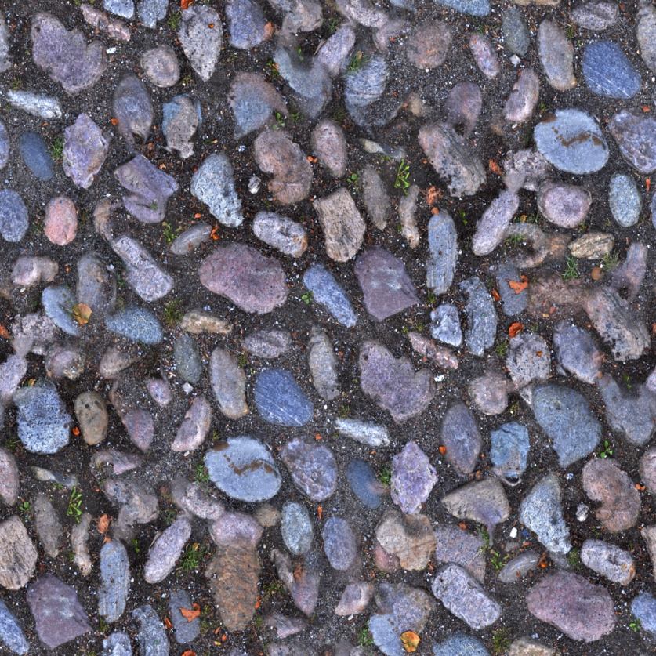
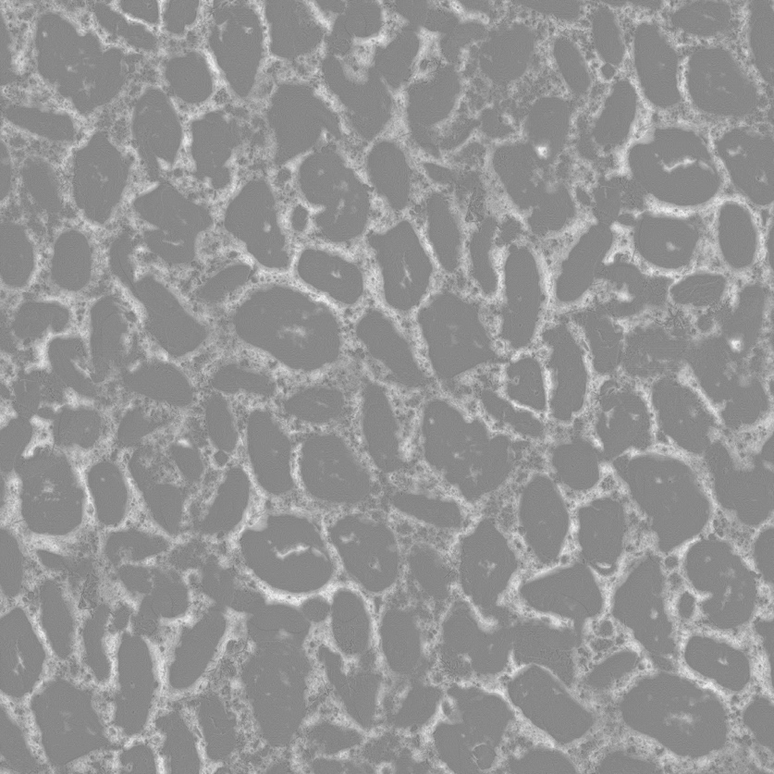
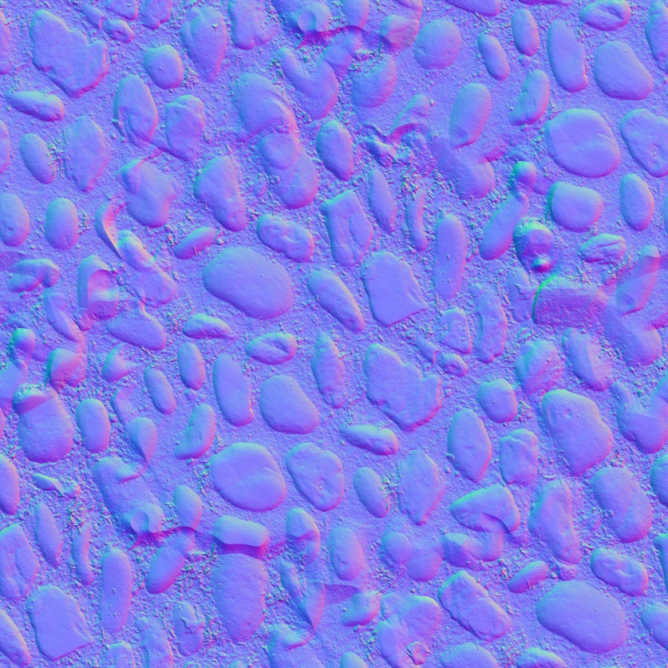
Informationsübertragung von Texturen
1. Texturen
Sichtbare Farbe
Schwarz-weiss Mischung um Zahlenwerte auf Textur abzubilden:
Schwarz: 0
Weiss: 1
Farbkanäle um Achsen zu simulieren

Slide 7


Color-Textur
2. Arten von Texturen
Stellt Farben und Farbvariationen dar.
Foto
Zeichnung
…
Verbinden mit «Base Color»
Häufige Bezeichnung in Dateien:
_col
_color

Slide 8
Albedo-Textur
2. Arten von Texturen
Spezialfall der Color-Textur:
Keine Schatten und Lichtpunkte
Verbinden mit «Base Color»
Häufige Bezeichnung in Dateien:
_albedo
_alb

Slide 9
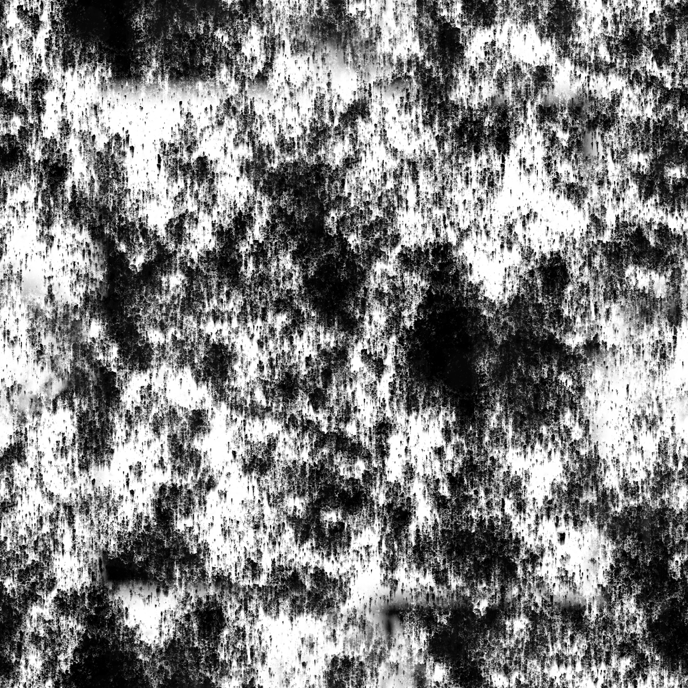
Metallic-Textur
2. Arten von Texturen
Mittels Graustufen wird angegeben, wie hoch der Wert metallic ist
Weiss (RGB 1,1,1): metallic = 1
RGB 0.75, 0.75, 0.75: metallic = 0.75
Schwarz (RGB 0,0,0): metallic = 0
Verbinden mit «Metallic »
Häufige Bezeichnung in Dateien :
_metallic
_metal

Slide 10
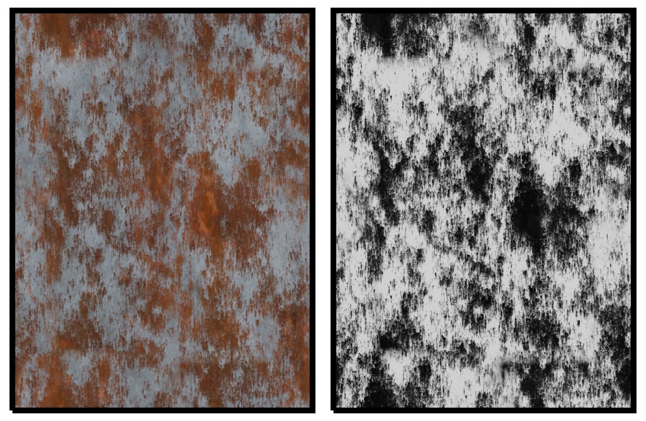
Metallic-Textur
2. Arten von Texturen
Color-Textur
Metallic-Textur

Slide 11

Roughness-Textur
2. Arten von Texturen
Mittels Graustufen wird angegeben, wie hoch der Wert Roughness ist
Weiss (RGB 1,1,1): Roughness = 1
RGB 0.75, 0.75, 0.75: Roughness = 0.75
Schwarz (RGB 0,0,0): Roughness = 0
Verbinden mit «Roughness»
Häufige Bezeichnung in Dateien:
_roughness
_rough

Slide 12
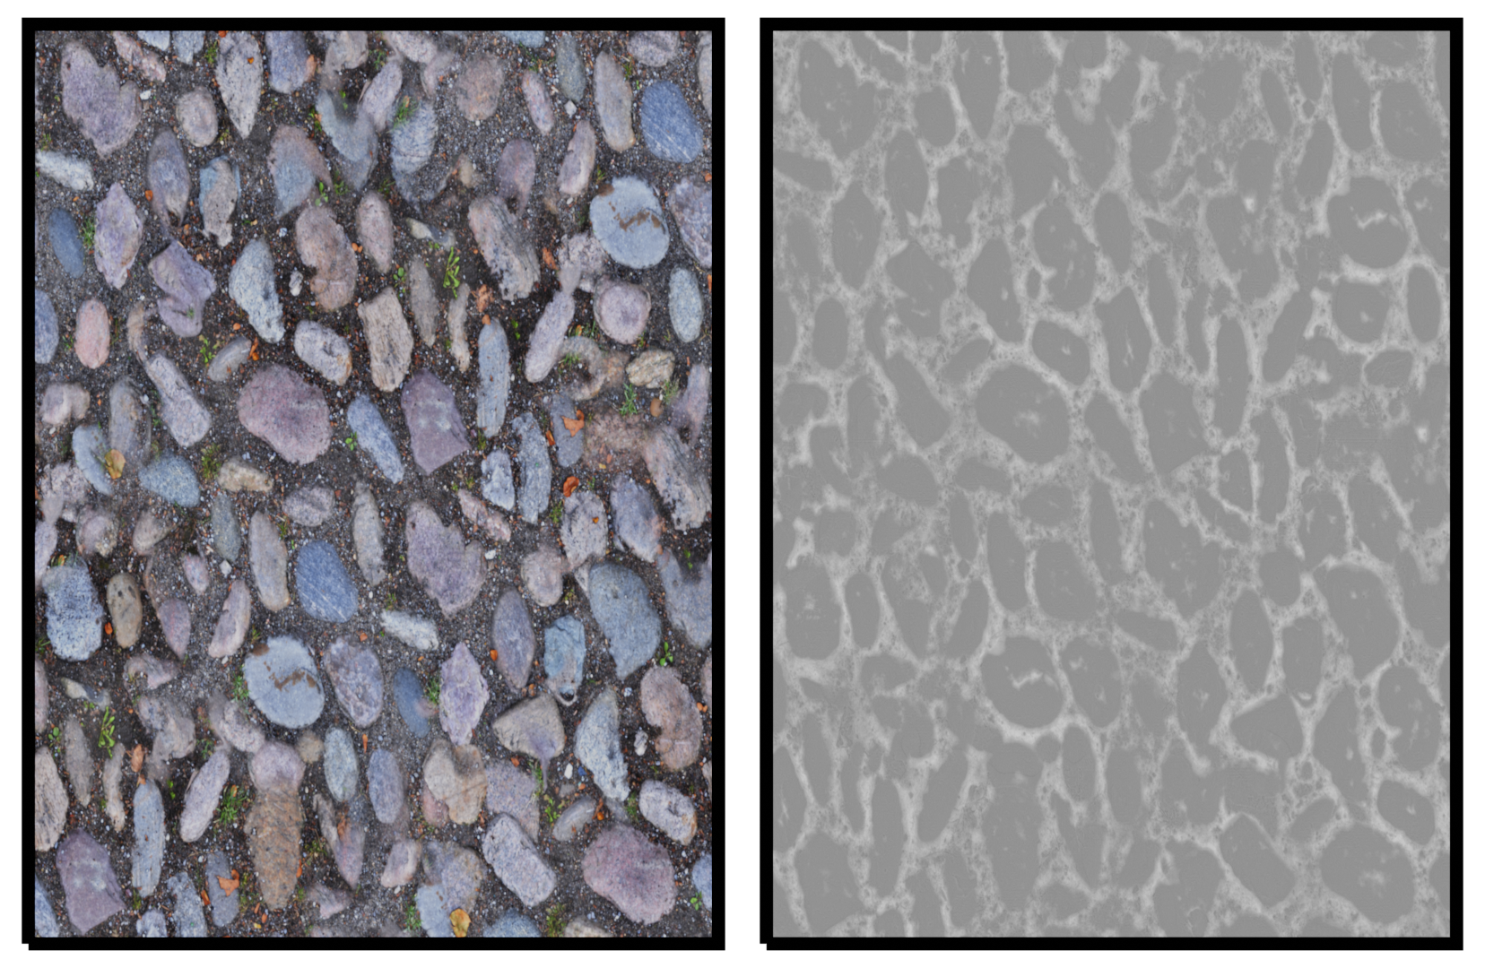
Roughness -Textur
2. Arten von Texturen
Color-Textur
Roughness-Textur

Slide 13
Glossy-Textur
2. Arten von Texturen
Glossy-Texturen sind Roughness-Texturen mit invertierten Werten.
Höhere Zahlen stellen tiefere Roughness dar.
Mit einem «Invert»-Node invertieren und dann mit «Roughness» verbinden

Slide 14
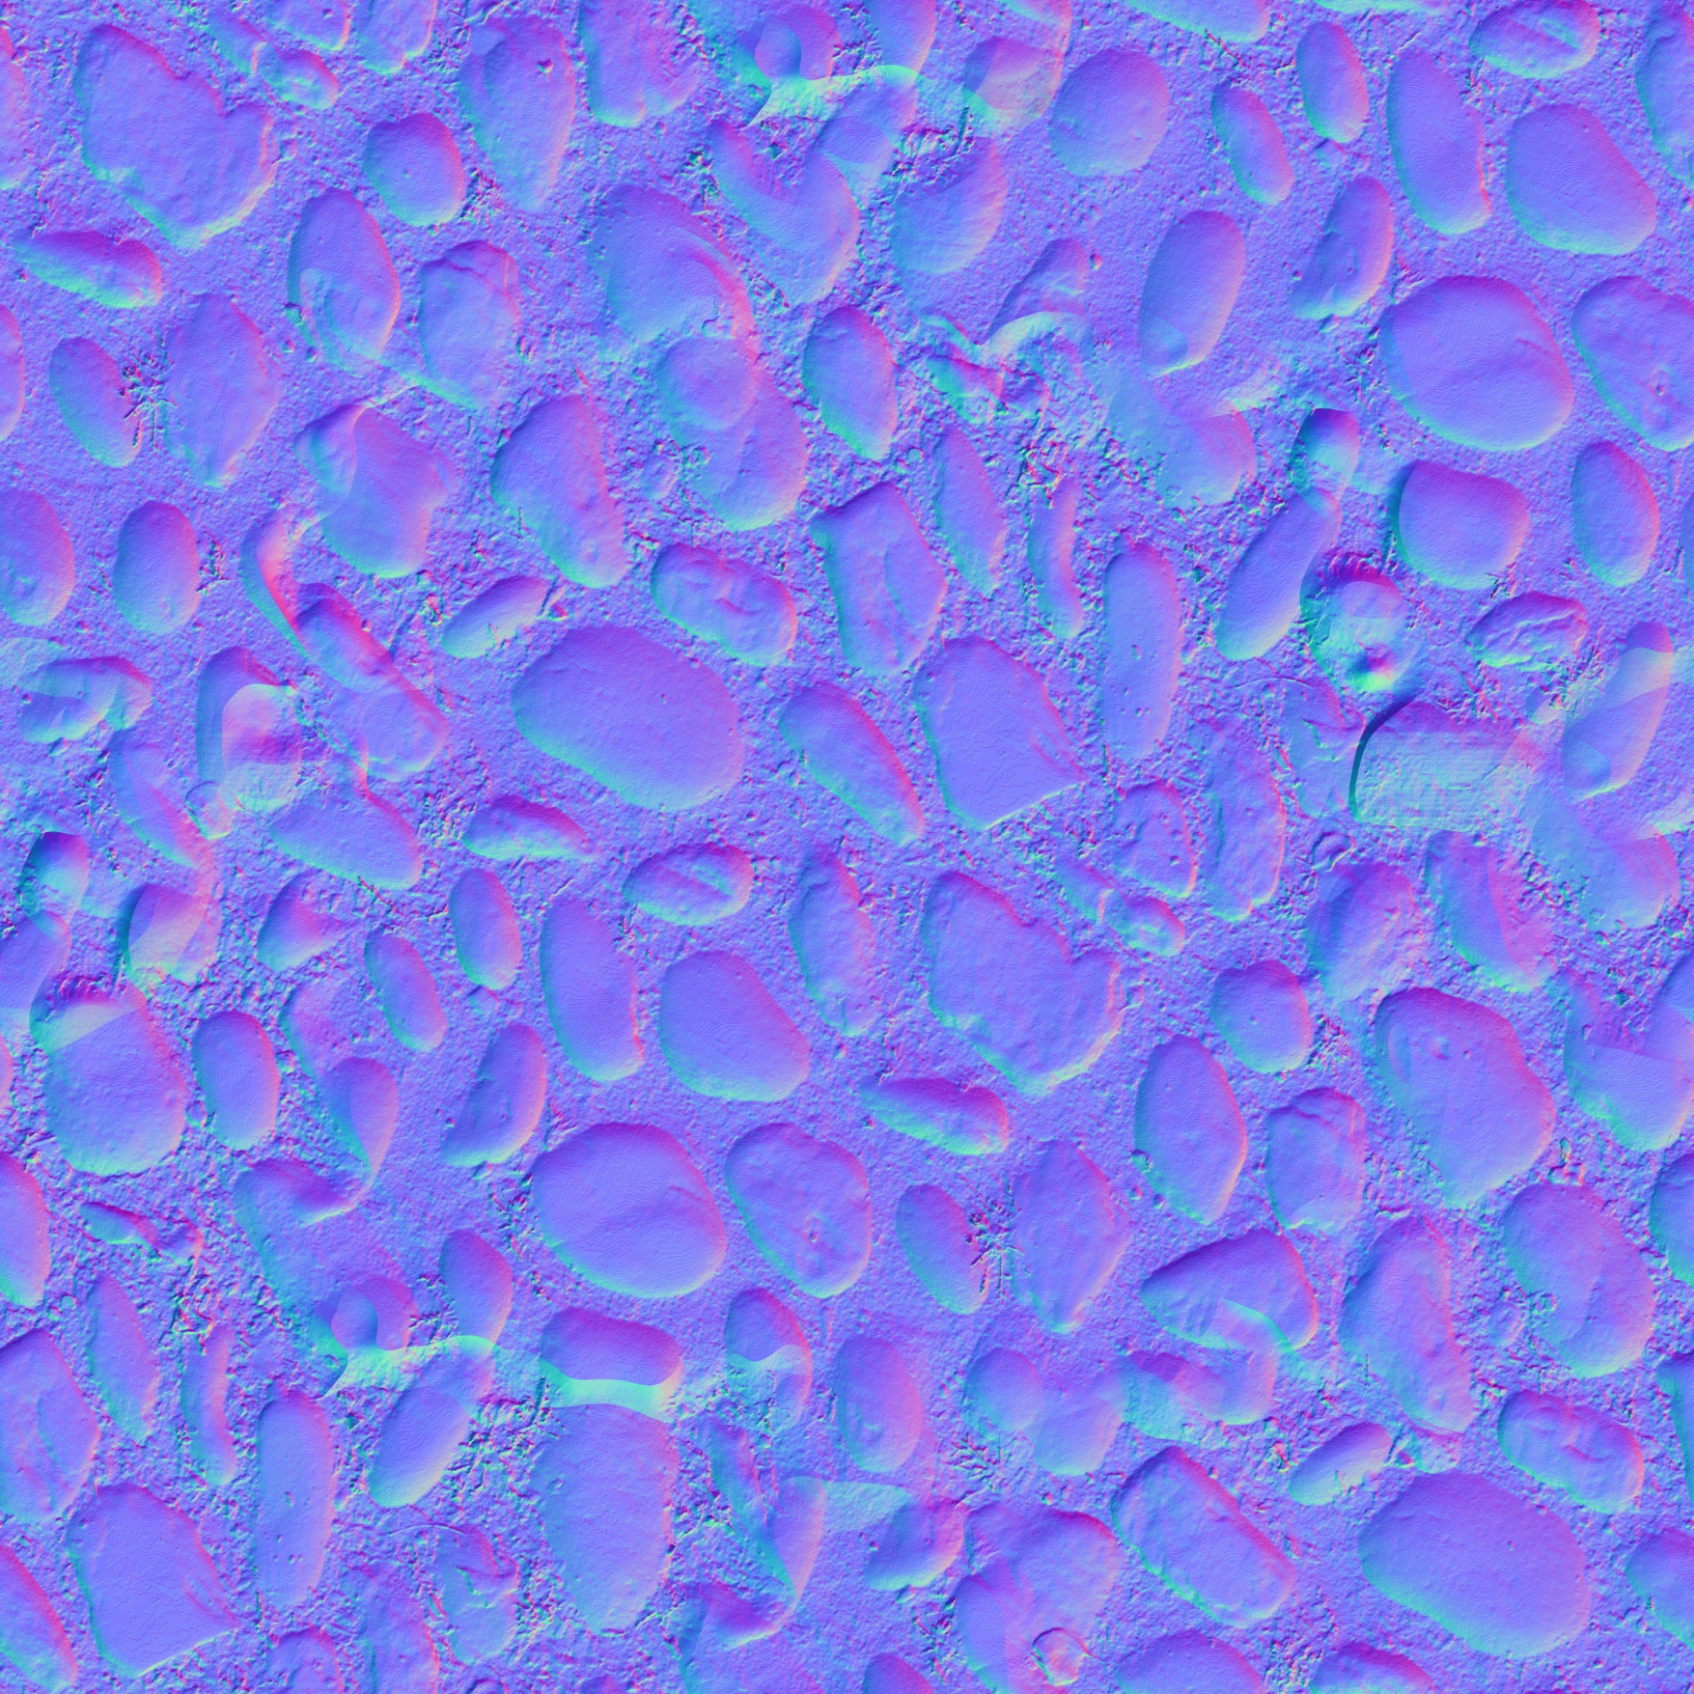
Normal-Textur
2. Arten von Texturen
Simuliert kleine Unebenheiten im Objekt.
Erkennbar an bläulicher Verfärbung
Jede Farbe im Bild stellt eine Achse dar. Aus diesen Farben werden Unebenheiten berechnet.
Über einen «Bump»-Node mit «Normal» verbinden
Häufige Bezeichnung in Dateien :
_normal
_norm
_nrm

Slide 15
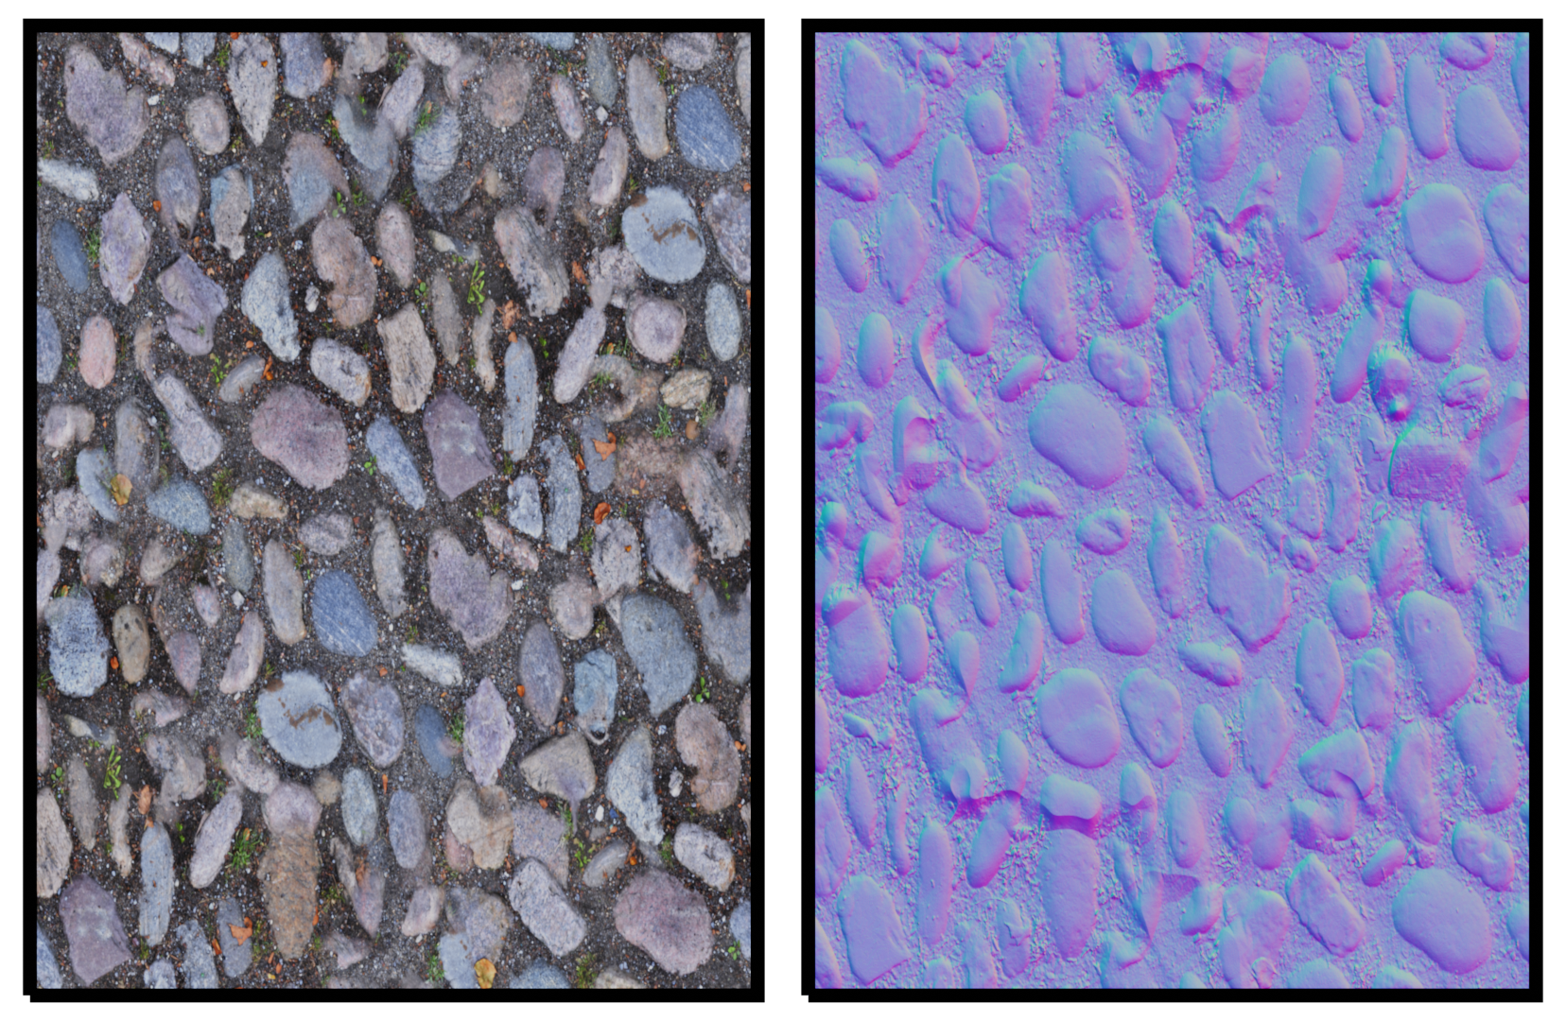
Normal -Textur
2. Arten von Texturen
Color-Textur
Normal-Textur

Slide 16
Normal-Textur je nach Software
2. Arten von Texturen
Open GL style
DirectX style
Software
Blender
Maya
Unity
Render Engines
Cycles/Eevee
Redshift
Arnold
Octane
Software
3dsMax
Substance
Unreal Engine
Render Engines
Vray
Corona
können auf OpenGL gestellt werden
Häufige Bezeichnung in Dateien:
_GL
Häufige Bezeichnung in Dateien:
_DX

Slide 17
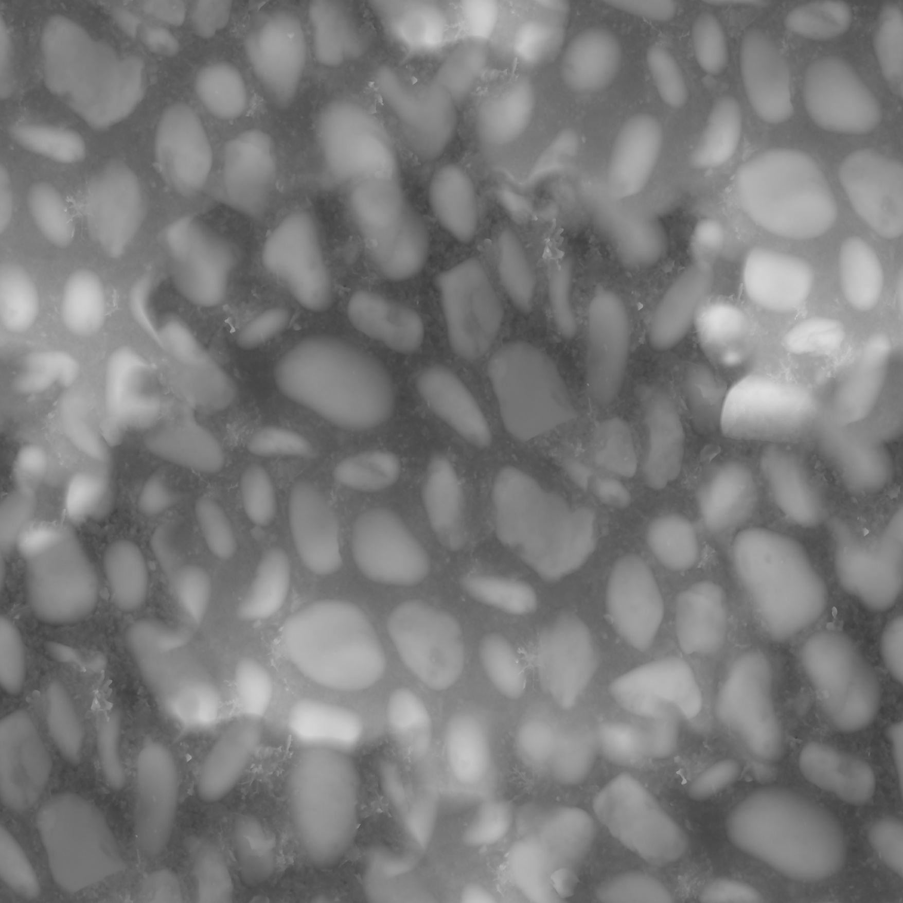
Displacement-Textur
2. Arten von Texturen
Simuliert grössere Unebenheiten im Mesh.
Zur Erzeugung von tatsächlichen Unebenheiten benötigt.
Über einen «Displacement»-Node mit «Displacement» verbinden.
Häufige Bezeichnung in Dateien:
_Displacement
_Disp
_Height

Slide 18
Displacement-Textur
2. Arten von Texturen
Mittels dem Displacement Modifier können Displacement-Texturen verwendet werden um Höhenunterschiede im Mesh zu erzeugen.
Benötigt viele Vertice im Mesh!
Beim Rendern mit Cycles können Höhenunterschiede beim Rendern durch das Material erzeugt werden.
Benötigt viele Vertice im Mesh!

Slide 19
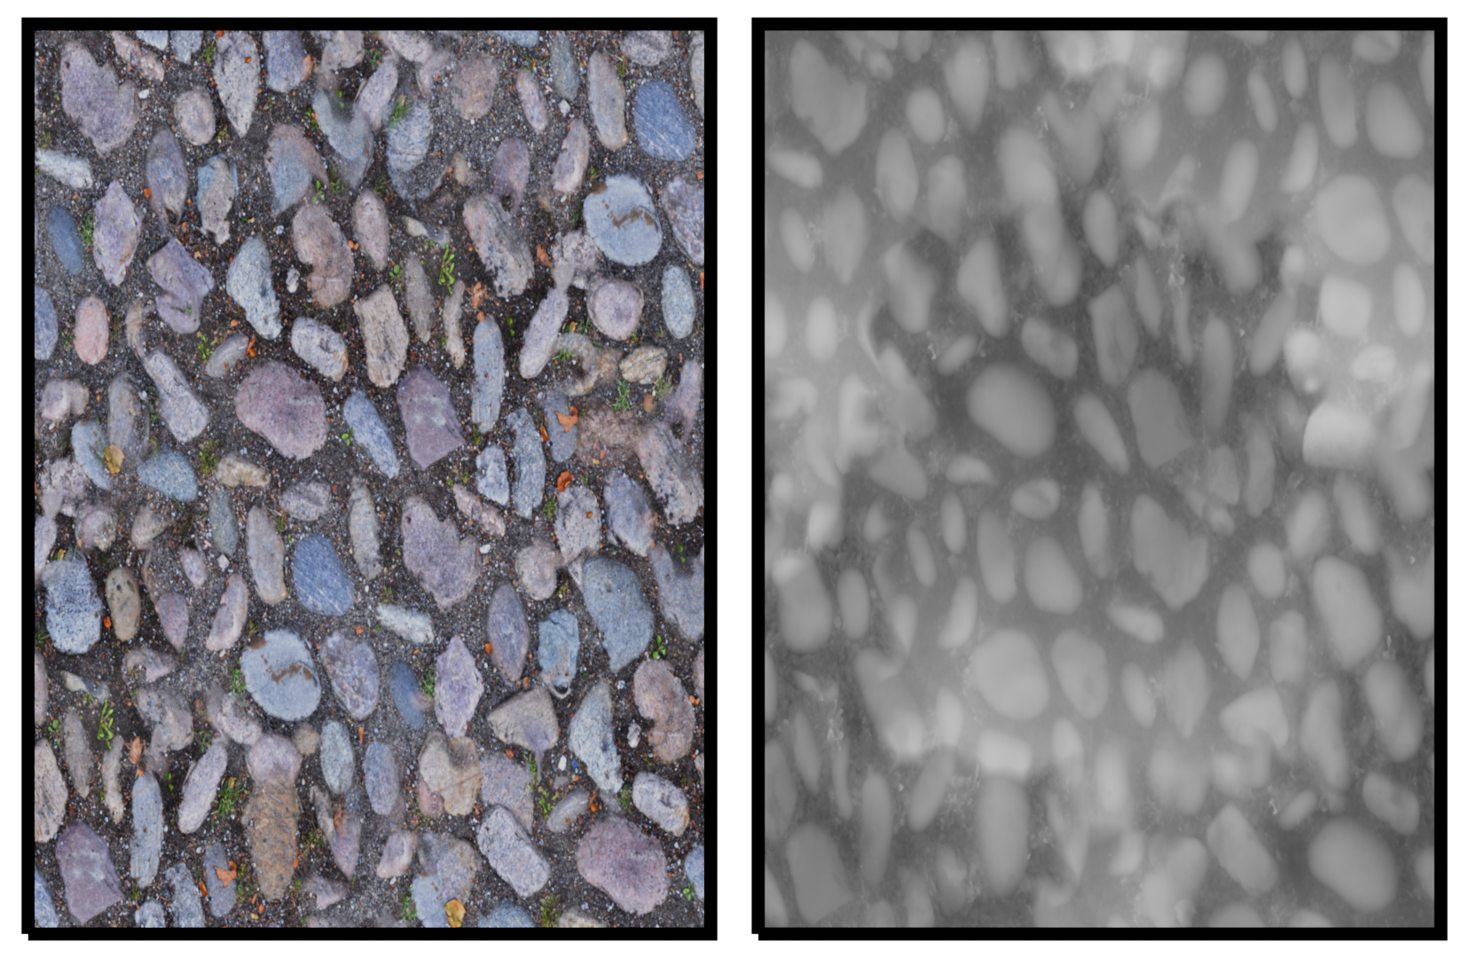
Discplacement-Textur
2. Arten von Texturen
Color-Textur
Displacement-Textur

Slide 20
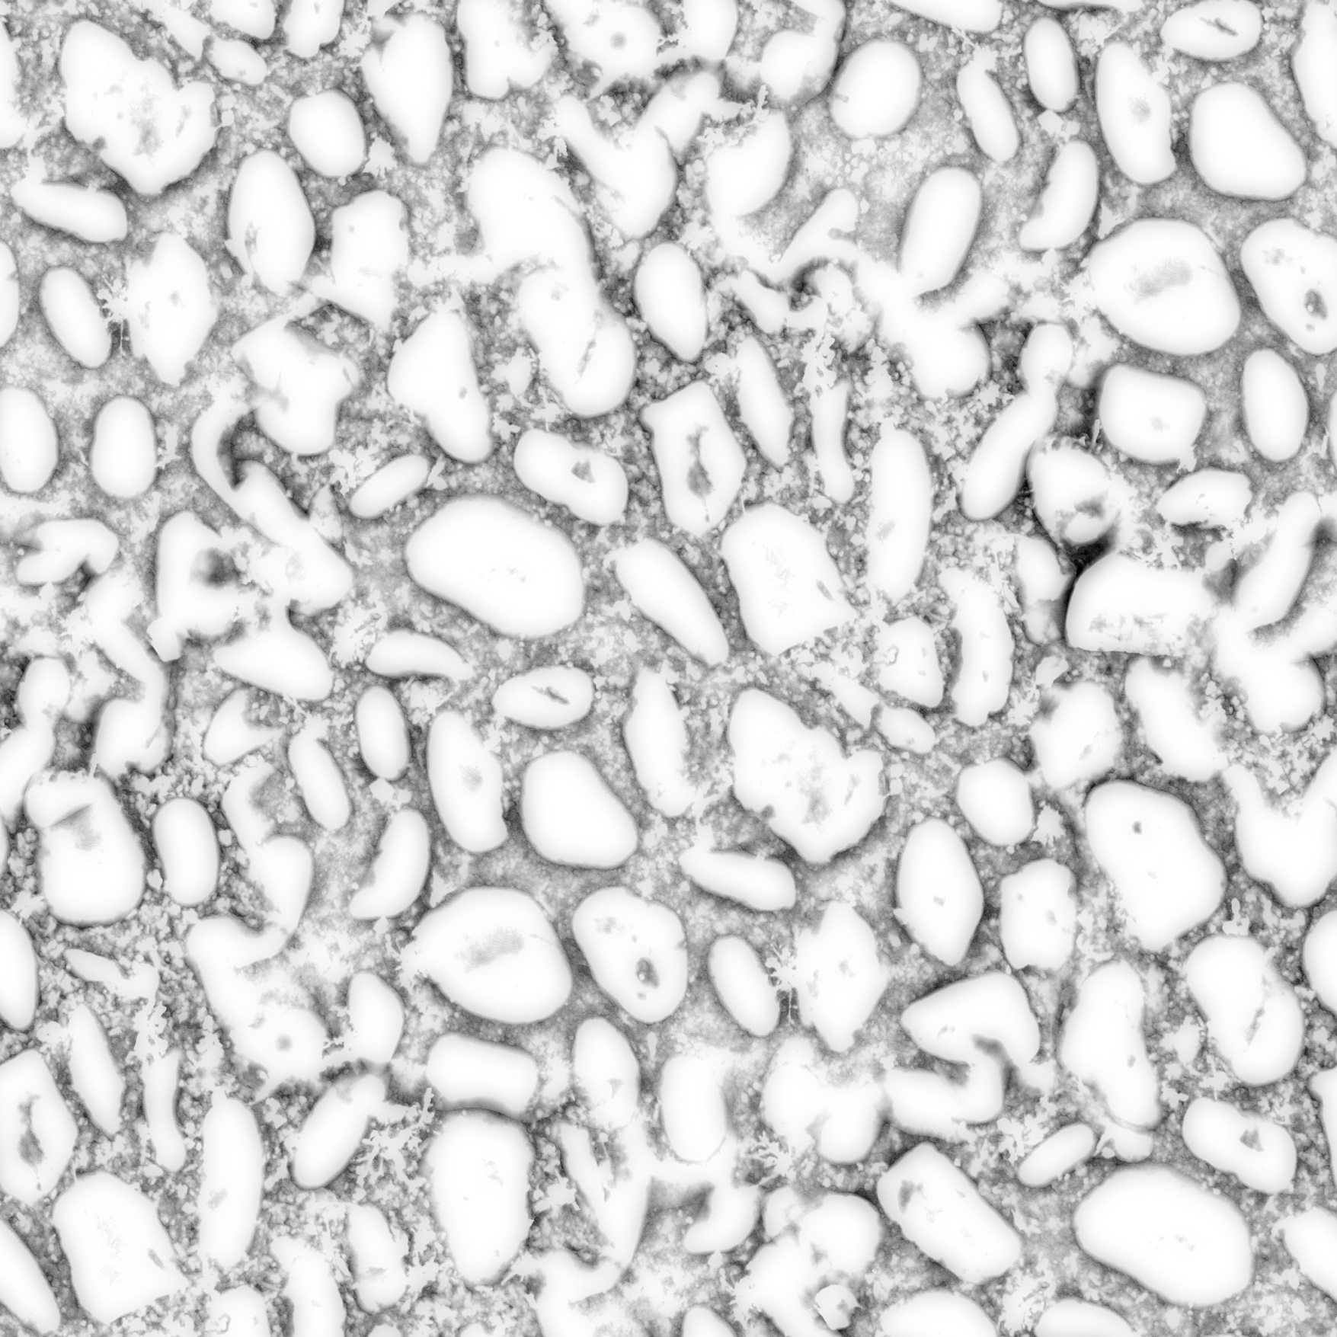
Ambient-Occlusion-Textur
2. Arten von Texturen
Beinhaltet Schatten, welche einer Color oder Albedo Textur verbunden werden können.
Mittels eines «Mix RGB» Node mit der Color/Albedo Textur multiplizieren und mit der «Base Color» verbinden
Häufige Bezeichnung in Dateien:
_ambientocclusion
_ao
_occlusion
_occ

Slide 21
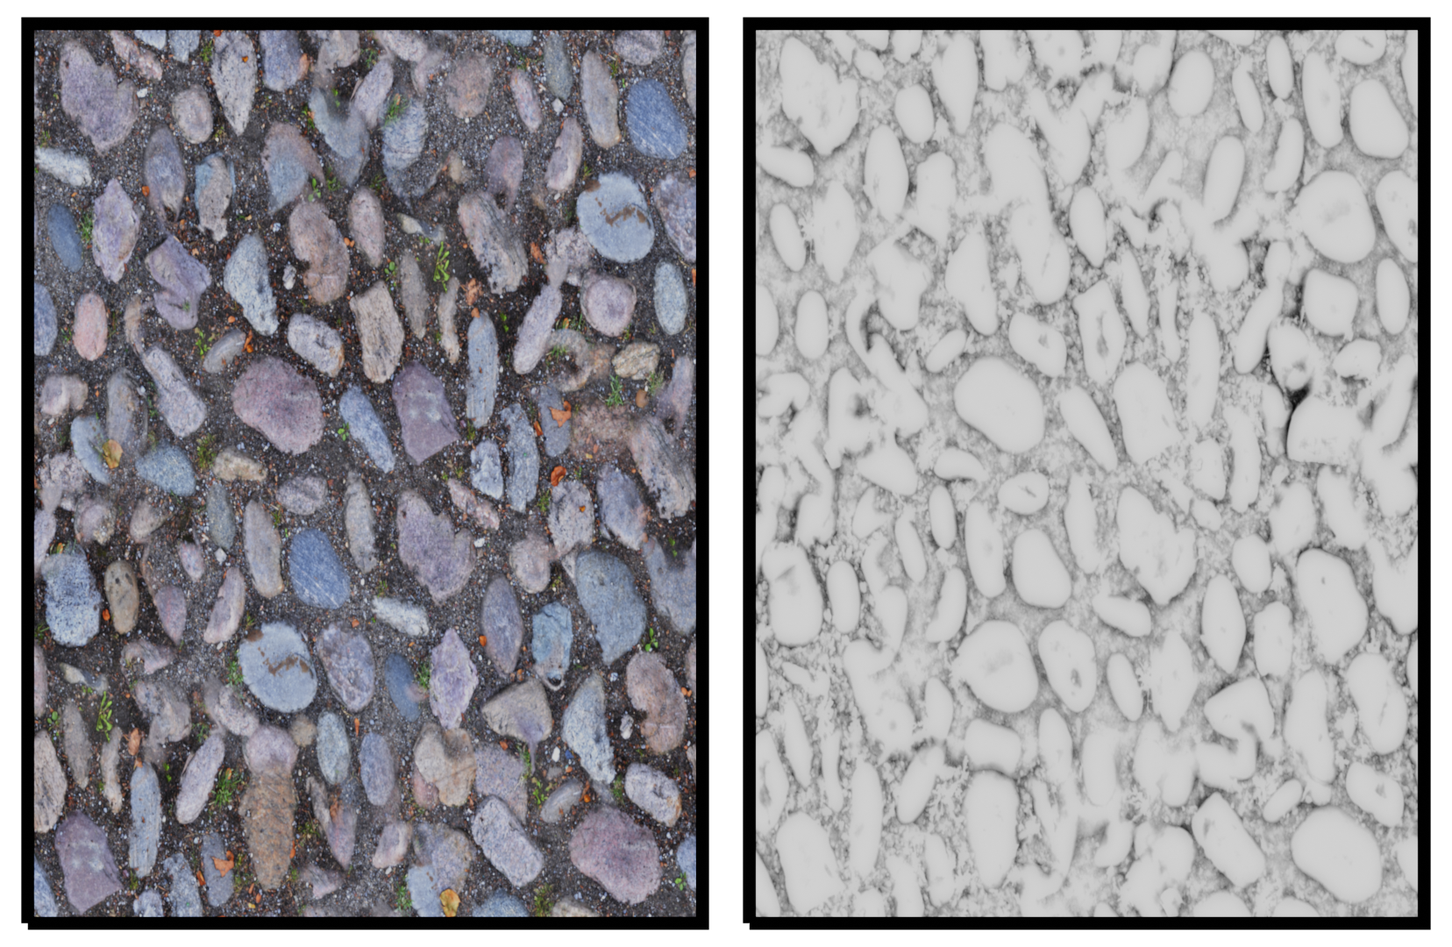
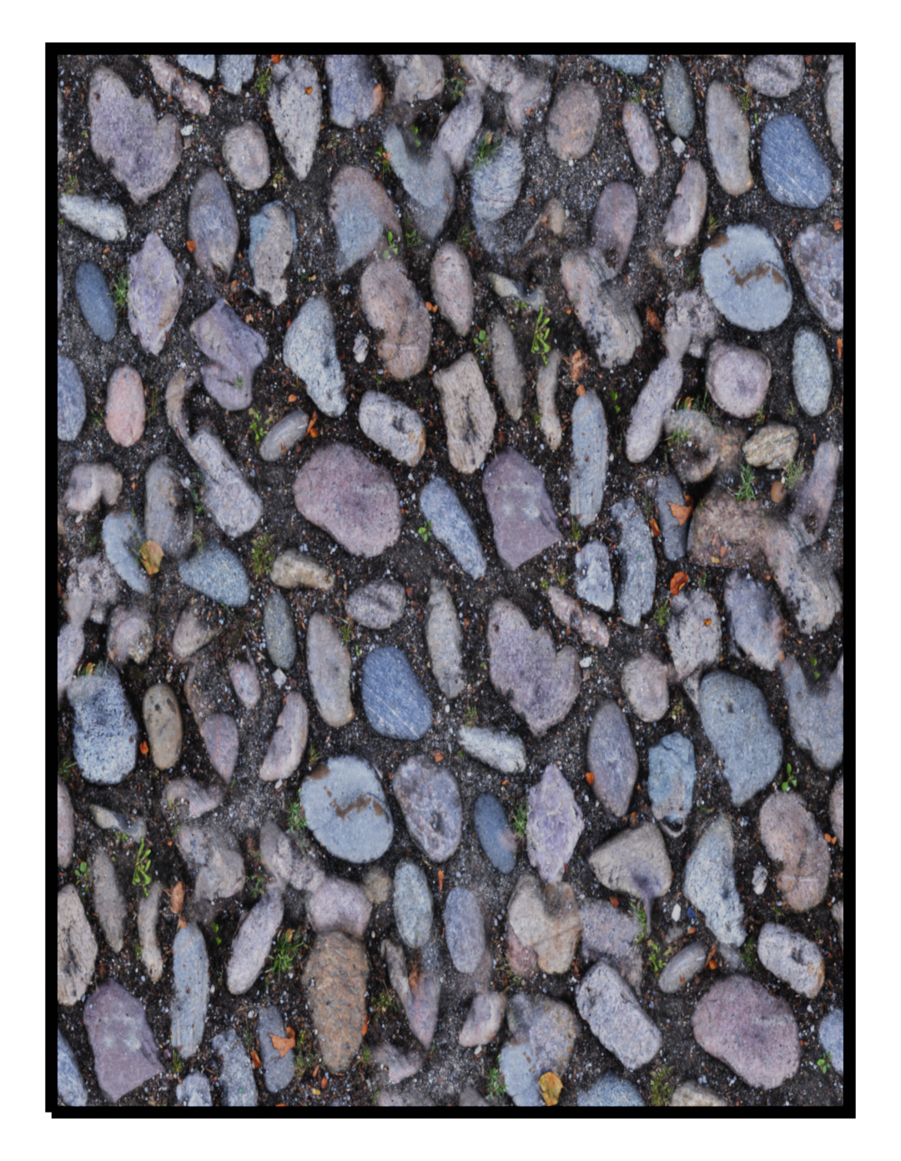
Ambient-Occlusion-Textur
2. Arten von Texturen
Color-Textur
AO-Textur
Color- und AO-Textur miteinander multipliziert

Slide 22
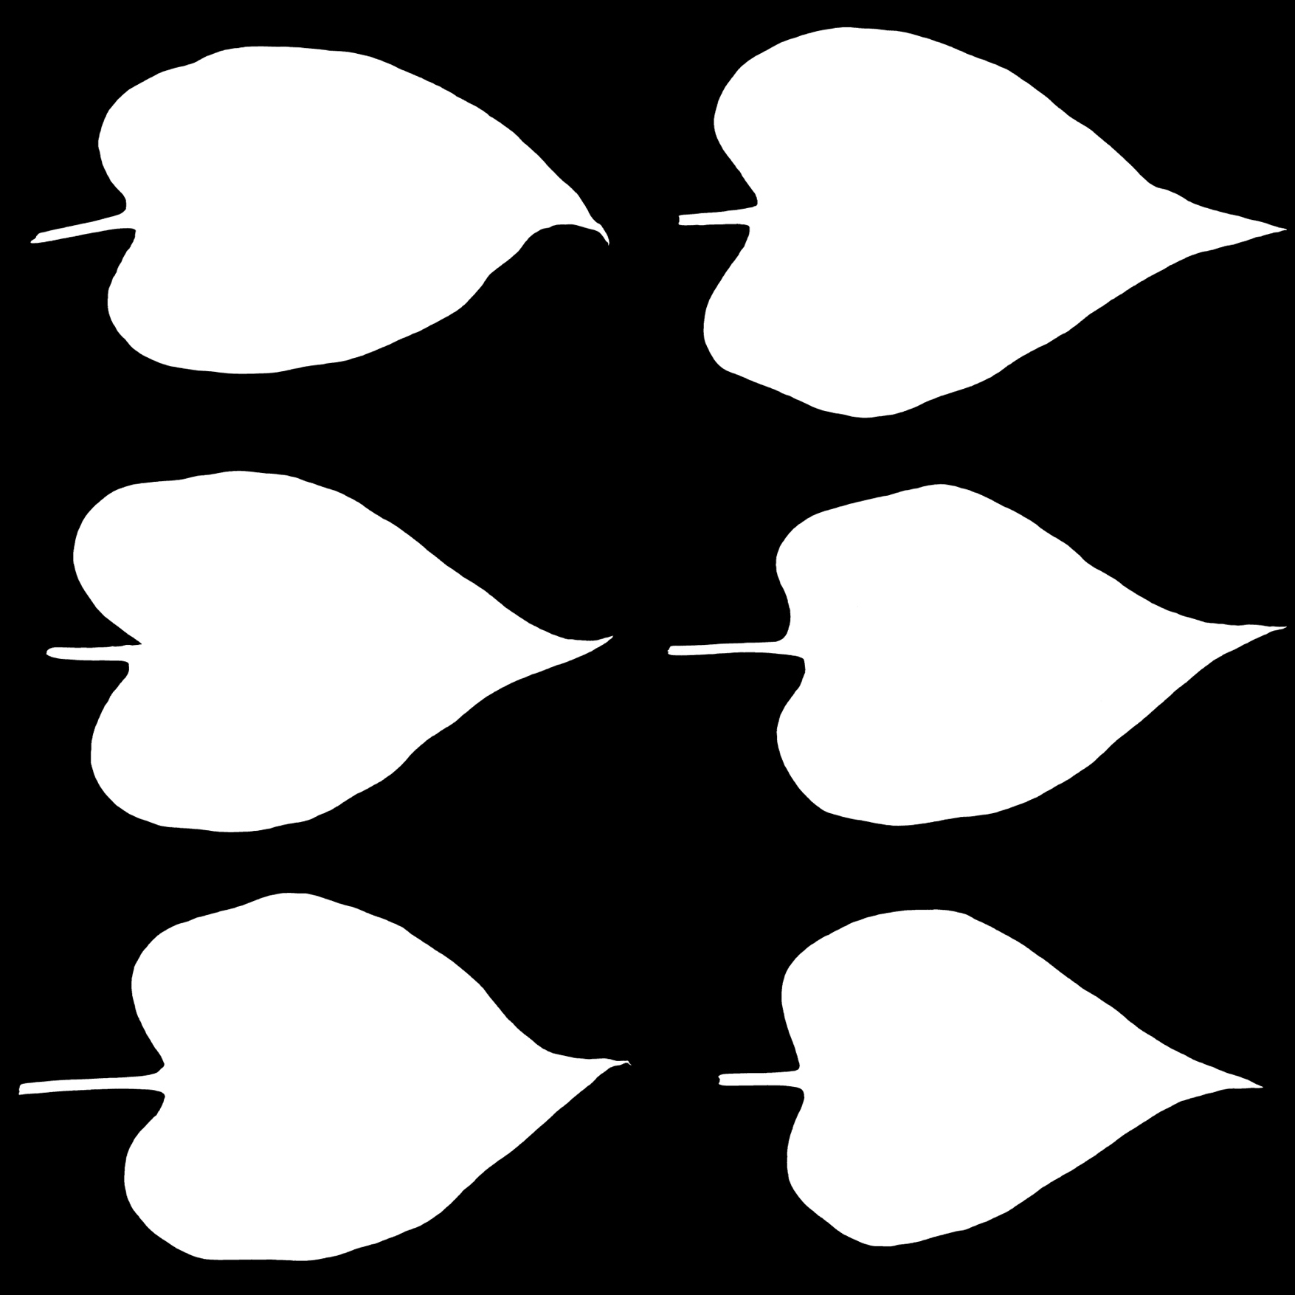
Alpha-Textur
2. Arten von Texturen
Gibt die Transparenz eines Objektes an.
Weisse Farbe: Keine Transparenz
Schwarze Farbe: Transparenz
Mit «Alpha» verbinden
Weitere Einstellungen werden benötigt, damit Alpha ersichtlich wird.
Häufige Bezeichnung in Dateien:
_alpha
_opacity

Slide 23
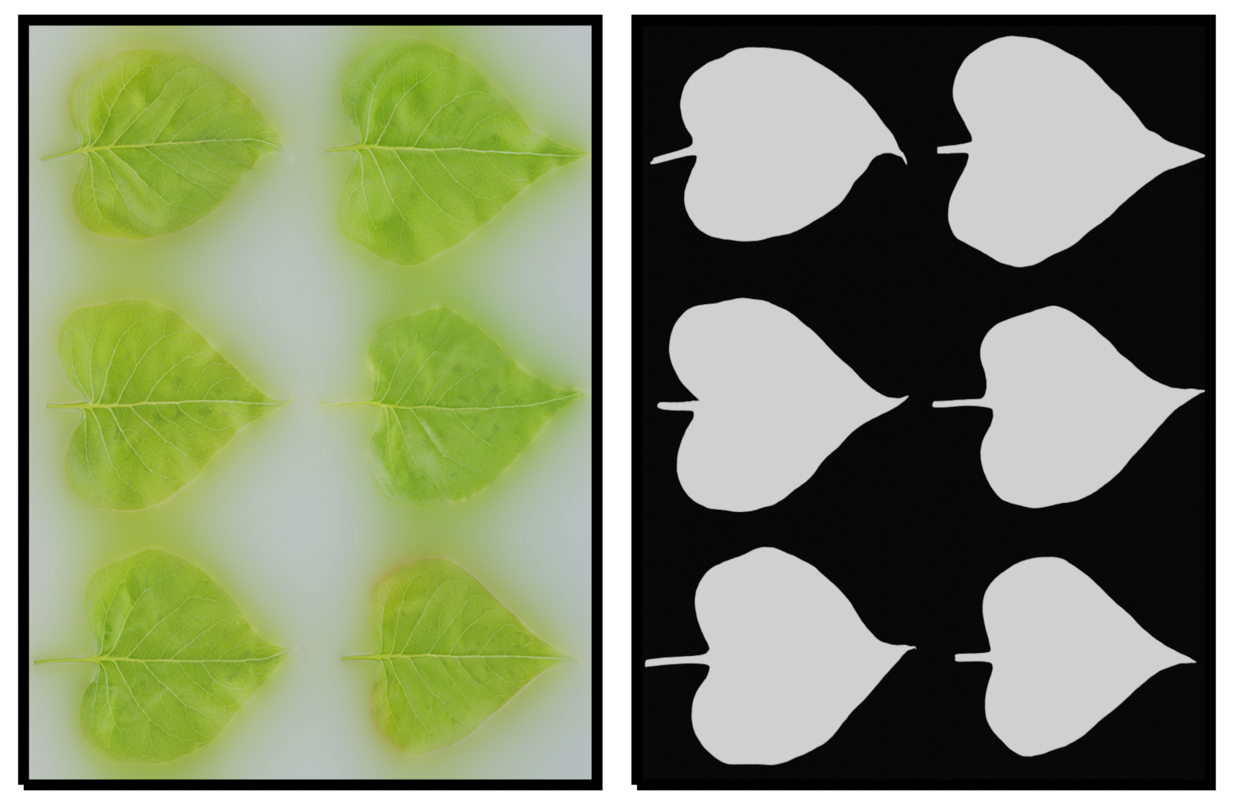
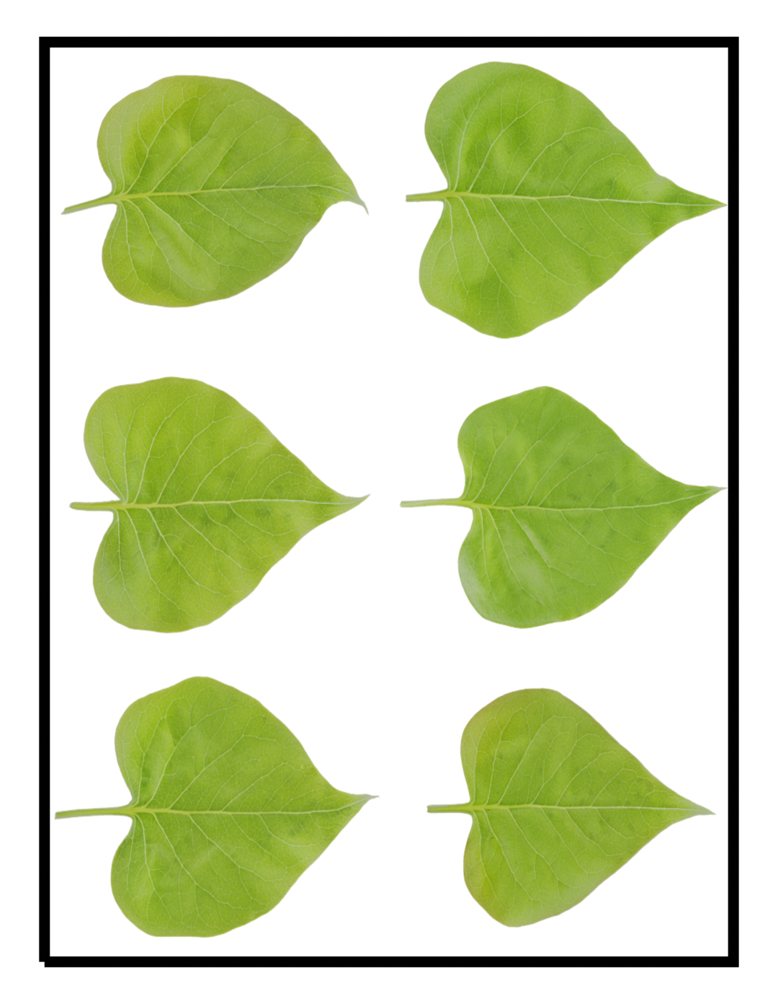
Alpha-Textur
2. Arten von Texturen
Color-Textur
Alpha-Textur
Color- und Alpha-Textur angewendet

Slide 24
Reflection/Specularity-Textur
2. Arten von Texturen
Gibt an, an welchen Stellen Licht reflektiert wird und an welchen Stellen nicht.
Wird nicht bei BSDF-Shading verwendet da alle Materialien reflektieren.
Häufige Bezeichnung in Dateien:
_spec
_specularity
_refl
_reflection

Slide 25
Was kann als Textur verwendet werden?
3. Texturen suchen
Jedes Bild kann als Textur verwendet werden – aber nicht jedes Bild macht Sinn um als Textur verwendet zu werden
Häufige Anforderungen an Texturen:
Nahtlos
Parameter-Texturen vorhanden
Grösse der Textur: Weder zu klein, noch zu gross
Lizenzierung der Textur

Slide 26
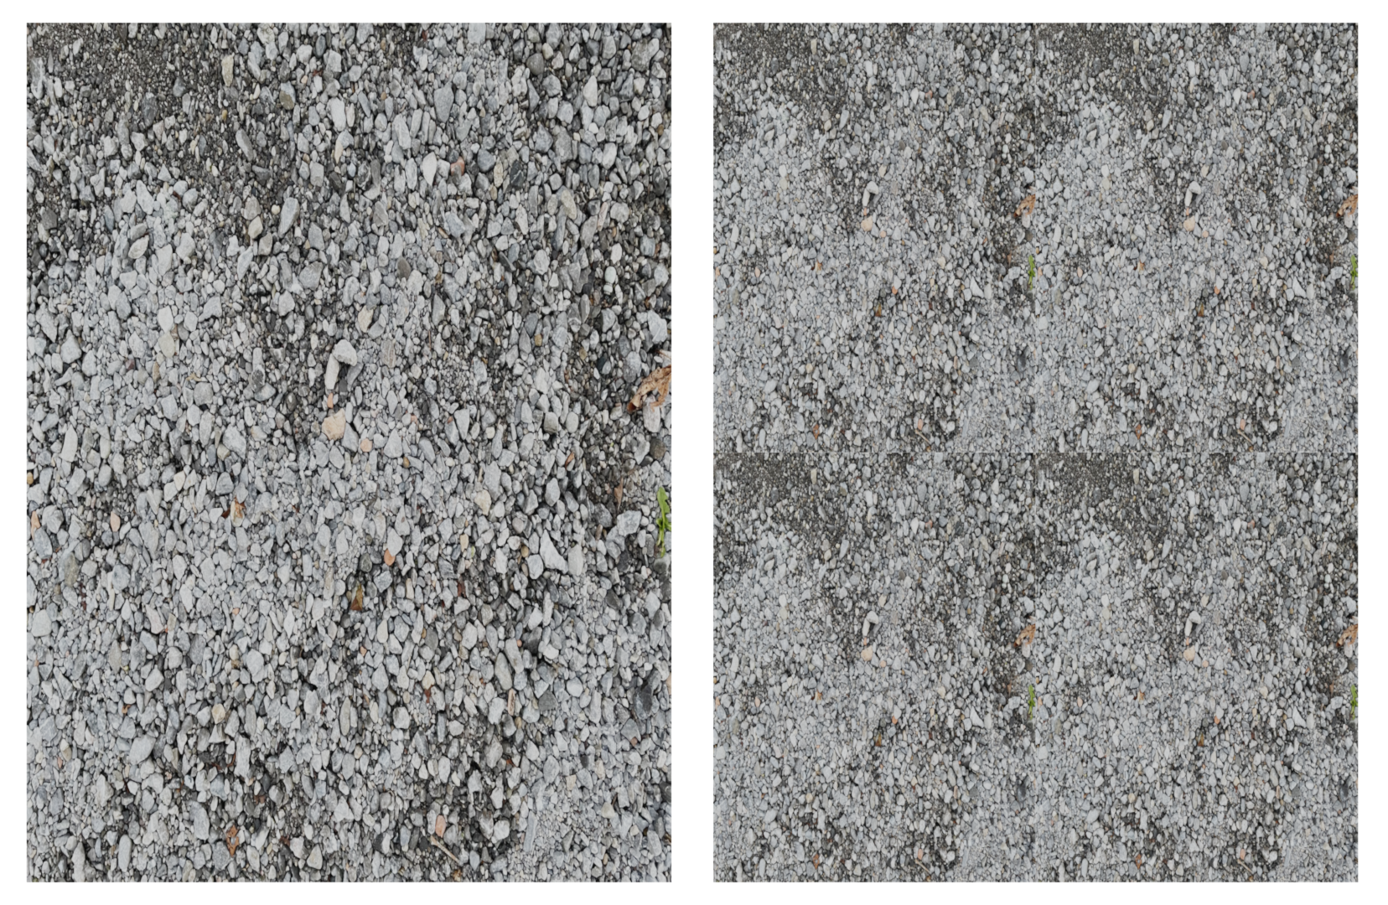
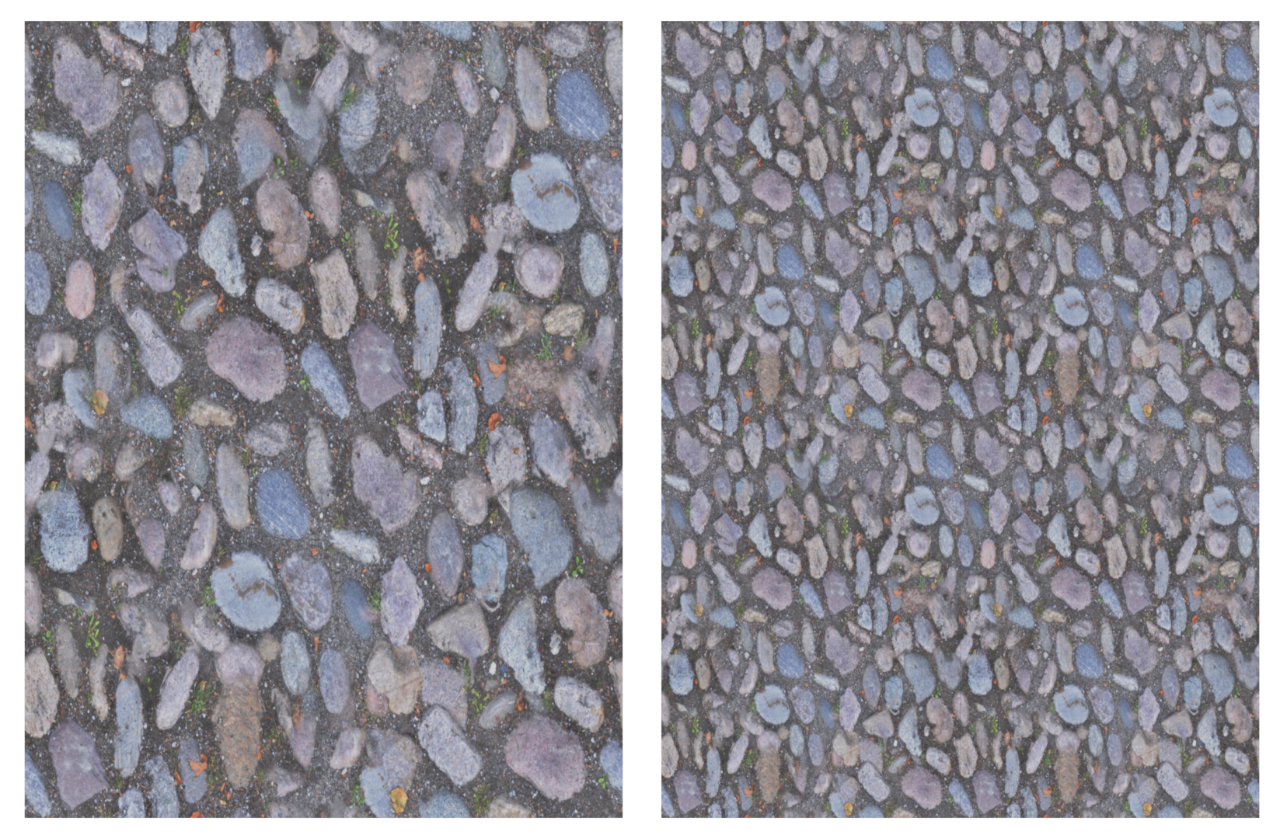
Nahtlose Texturen (Seamless Textures)
3. Texturen suchen
Nicht nahtlose Textur
Nahtlose Textur

Slide 27
Anlaufstellen um Texturen zu finden
3. Texturen suchen
https://polyhaven.com: Sowohl Texturen, Modelle als auch HDRI zur freien Verwendung.
https://ambientcg.com: Texturen zur freien Verwendung.
https://3dtextures.me: Sowohl realistische als auch stilisierte Texturen zur freien Verwendung. Teilweise aber auch mit Specularity-Texturen statt Roughness-Texturen
https://textures.com: Tägliches Kontingent an frei beziehbaren Texturen – ein Account wird benötigt.
Lizenzen beachten!

